Slide 1
BÀI 12
TÌM KIẾM SỰ HỖ TRỢ KHI Ở TRƯỜNG

Slide 2
YÊU CẦU CẦN ĐẠT
1. Nhận biết được một số tình huống cần tìm kiếm sự hỗ trợ khi ở trường.
2. Nêu được vì sao phải tìm kiếm sự hỗ trợ khi ở trường.
3. Thực hiện được việc tìm kiếm sự hỗ trợ khi ở trường.

Slide 3


Slide 4




LUYỆN TẬP
1
Em đồng tình hoặc không đồng tình với việc làm của bạn nào? Vì sao?
Huy thường khóc khi bị các bạn trêu chọc.
Ngọc đã kể chuyện mình bị các anh lớp lớn bắt nạt cho cô giáo nghe.
1
2

Slide 5
LUYỆN TẬP
1
Em đồng tình hoặc không đồng tình với việc làm của bạn nào? Vì sao?
4
Minh thường chọn cách im lặng khi bị các bạn giấu mũ.
Lan báo với cô giáo khi bị mất đồ dùng học tập.
3

Slide 6
KẾT LUẬN
Ở trường, khi bị các bạn bắt nạt hay quên đồ dùng học tập em cần tìm kiếm sự hỗ trợ kịp thời. Việc tìm kiếm sự hỗ trợ trong những tình huống này giúp em bảo vệ bản thân, không ảnh hưởng đến việc học tập... Và chính bạn bè, thầy cô giáo sẽ là những người sẽ giúp đỡ các em khi ở trường.

Slide 7
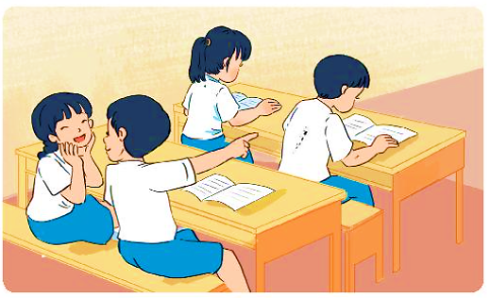

LUYỆN TẬP
2
Đưa ra lời khuyên cho bạn
Hùng bị bạn bàn dưới vẩy mực vào áo.
1
Hùng nên tâm sự và tìm kiếm sự hỗ trợ từ cô giáo.

Slide 8
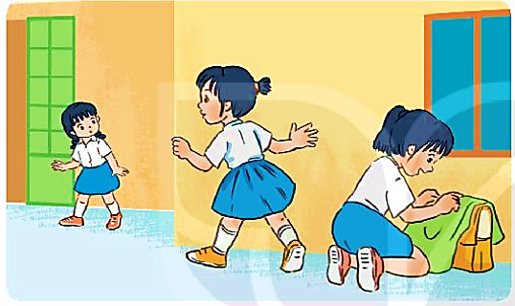

LUYỆN TẬP
2
Đưa ra lời khuyên cho bạn
Hoa bị chị lớp trên giấu cặp sách.
2
Hoa nên nói chuyện với thầy cô, bố mẹ để nhờ sự giúp đỡ.

Slide 9
KẾT LUẬN
Các bạn trong 2 tình huống trên cần tìm kiếm sự hỗ trợ kịp thời: tìm đúng người có thể hỗ trợ, nói rõ sự việc... biết tìm kiếm sự hỗ trợ sẽ giúp các giải quyết được những khó khăn trong cuộc sống, nếu các bạn không biết cách tìm kiếm sự hỗ trợ sẽ có hậu quả: đồng phục bị vẩy mực bẩn, mất sách vở...

Slide 10


VẬN DỤNG
Chia sẻ với bạn cách em đã tìm kiếm sự hỗ trợ khi gặp khó khăn ở trường.
Nhắc nhở bạn bè tìm kiếm sự hỗ trợ khi gặp khó khăn ở trường.
Làm thẻ thông tin cá nhân để ghi nhớ tên người thân, số điện thoại, địa chỉ,…

